Slide 1
Úvod do problematiky: charakteristika oboru patologie v praxi.
Druhy vyšetření v patologii.
Markéta Hermanová

Slide 2
Patologie
Obecná patologie: nauka o nemoci; studuje:
příčiny nemoci/etiologii
mechanismus vzniku a vývoje nemoci/patogenezu
strukturální změny/morfologii
klinické konsekvence změn
Patologie v klinické praxi (diagnostická patologie):
Diagnostika chorobných změn na základě vyšetření chirurgicky získaných vzorků tkáně (tj. histopatologické vyšetření biopsií) a cytologických vzorků (cytopatologické vyšetření): cca 98 % objemu práce pracoviště patologie
Nekroptická/autoptická vyšetření – pitvy: cca 2 % objemu práce pracoviště patologie

Slide 3
Nekroptická/autoptická vyšetření - pitvy
Anatomická pitva (ústavy anatomie, výukové a výzkumné účely)
Patologicko-anatomická pitva (oddělení a ústavy patologie)
U osob zemřelých ve zdravotnickém zařízení smrtí z chorobných příčin stanovených v § 88 odst. 2 ZZS.
Zdravotní pitva (oddělení a ústavy soudního lékařství)
U osob zemřelých náhlým, neočekávaným nebo násilným úmrtím včetně sebevraždy, a to v případech stanovených stanovených v § 88 odst. 3 ZZS.
Soudní pitva (oddělení a ústavy soudního lékařství)
Nařizují orgány činné v trestním řízení, nejčastěji policejní orgán, resp. státní zástupce. Soudní pitva je nařizována usnesením dle § 115 trestního řádu a to v případě, že vznikne podezření, že smrt člověka byla způsobena trestnými činem. Součástí soudní pitvy je i komplementární laboratorní vyšetření a také lékařský znalecký posudek.

Slide 4
Kdo je patolog?
lékař specializovaný v diagnostice a charakterizaci onemocnění na základě vyšetření vzorků tkáně pacientů (biopsií) a cytologických vzorků (tělních tekutin, aspirátů, stěrových cytologií)
největší objem práce představuje onkopatologická diagnostika nádorových onemocnění
nutnost klinicko-patologické spolupráce

Slide 5
Biopsie
Z živého organismu odebraná tkáň, která je využita pro diagnostické účely
Může mít i význam terapeutický (př. resekce úseku střeva s nádorem, polypektomie,…)
Prováděna pod zrakovou/palpační kontrolou:
Operační přístup, endoskopie/laparoskopie
UZV, CT, MRI
Stereotakticky (s 3D zaměřením)

Slide 6
Biopsie – metody přístupu
Otevřená (operační)
Excize (vč. resekce/amputace/exartikulace)
Probatorní/diagnostická excize (incize)
Uzavřená
Endoskopická mikroexcize: gastro-, kolono-, broncho-, mediastino-, cysto-, artroskopie, ERCP,…
Punkční biopsie
- Průbojníková (punch) biopsie: kůže, mamma
- Jehlová biopsie: tenkojehlová aspirační (FNAB), core cut, vakuová: štítní žláza, mamma, ložiskové procesy parenchymatózních orgánů
(játra, ledviny, pankreas,..) a kostí
biopsie kličkou: cervix
Kyretáž: cervix, tělo děložní

Slide 7
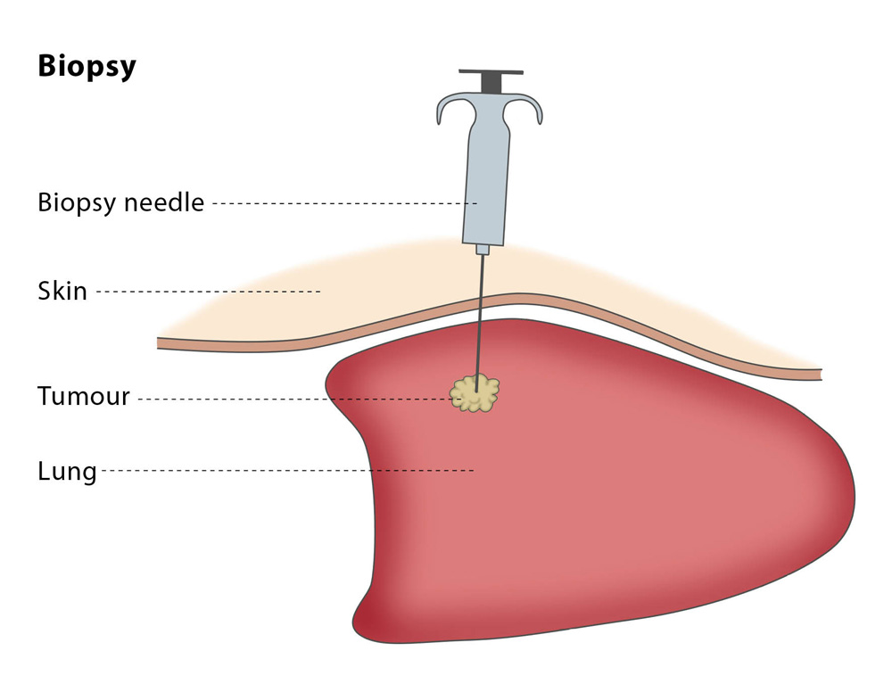

Slide 8
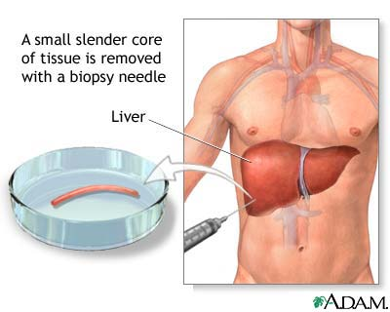
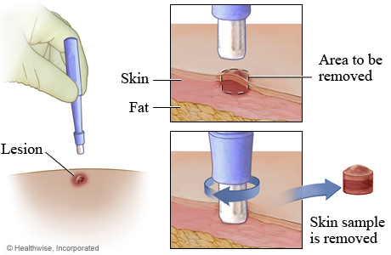
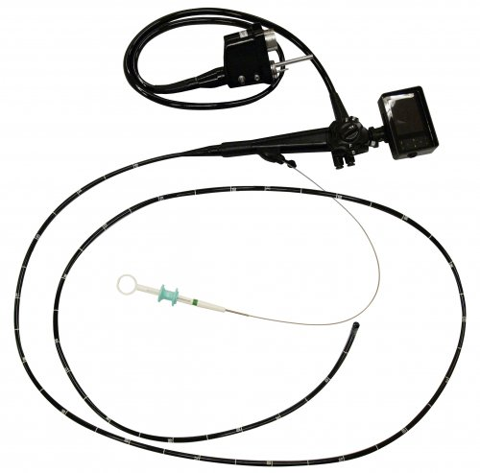
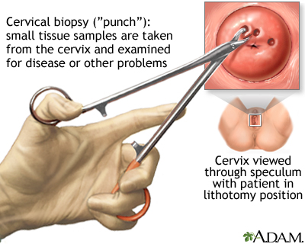
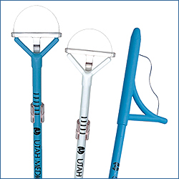
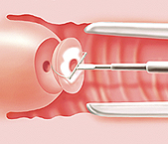

Slide 9
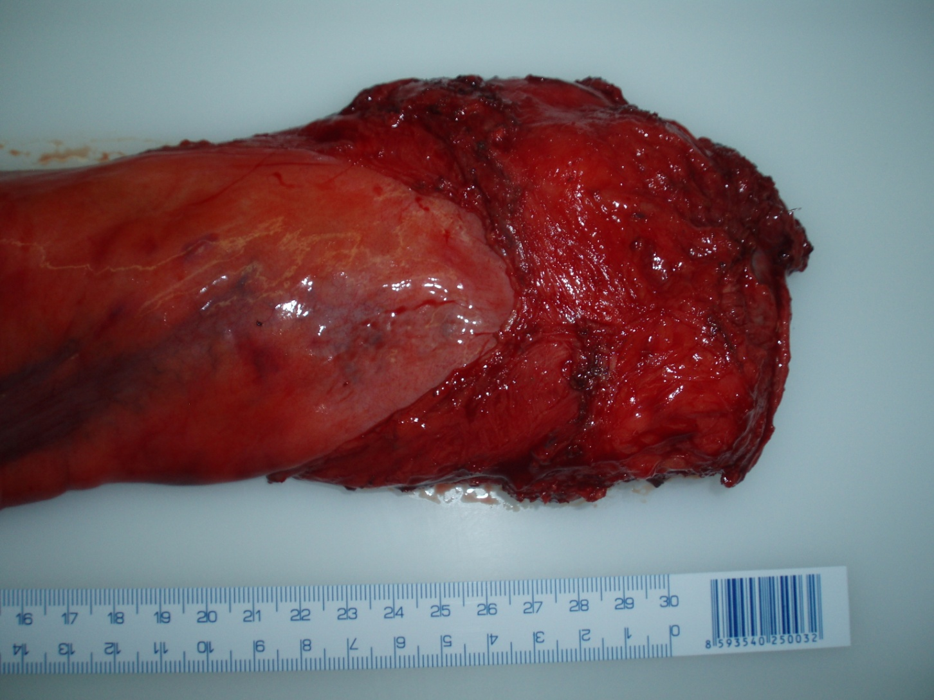
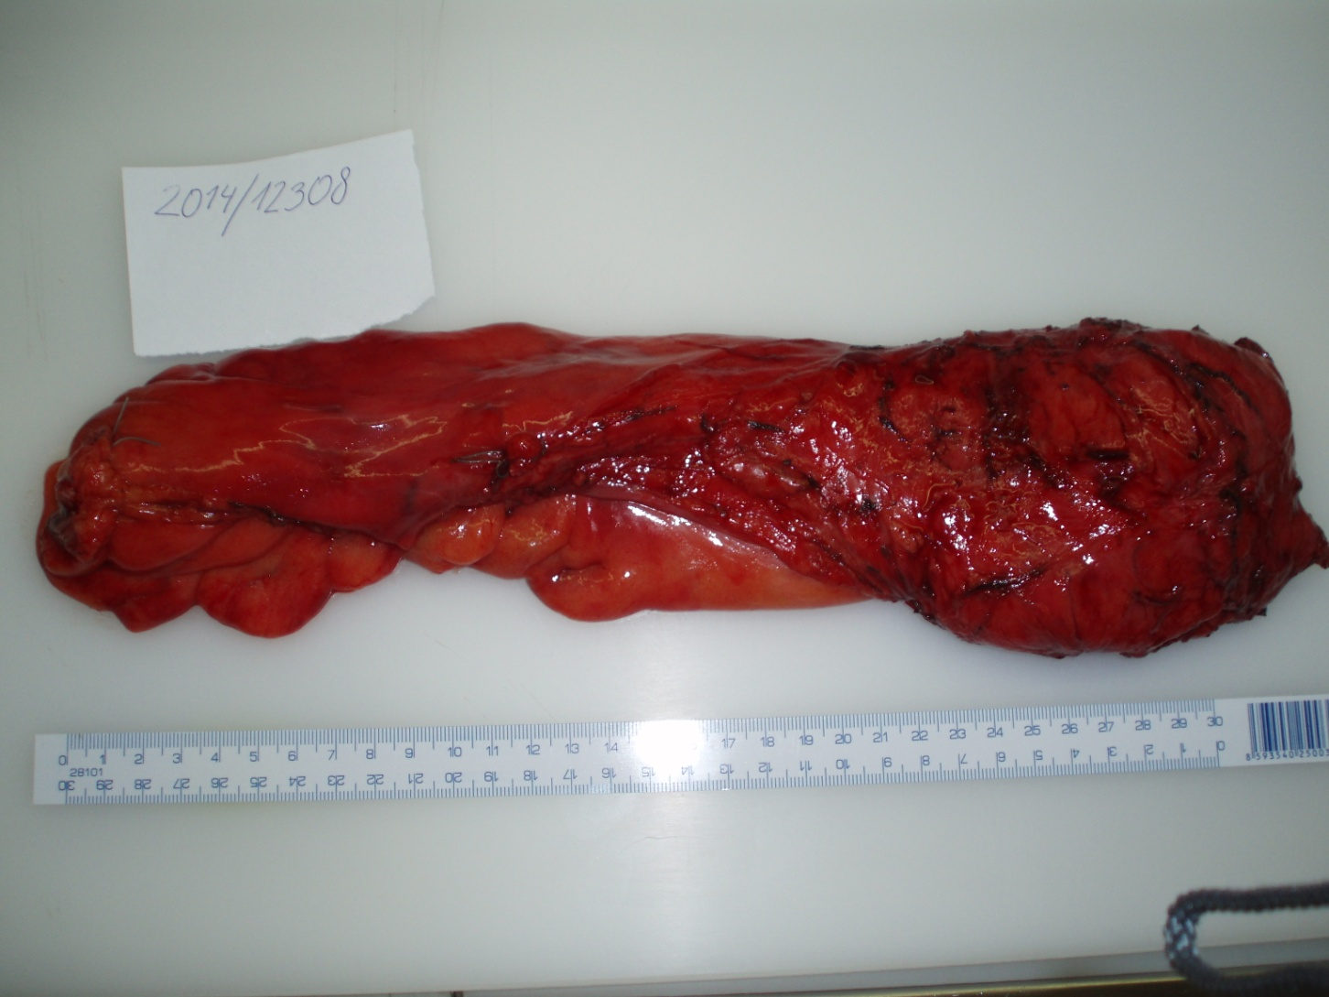
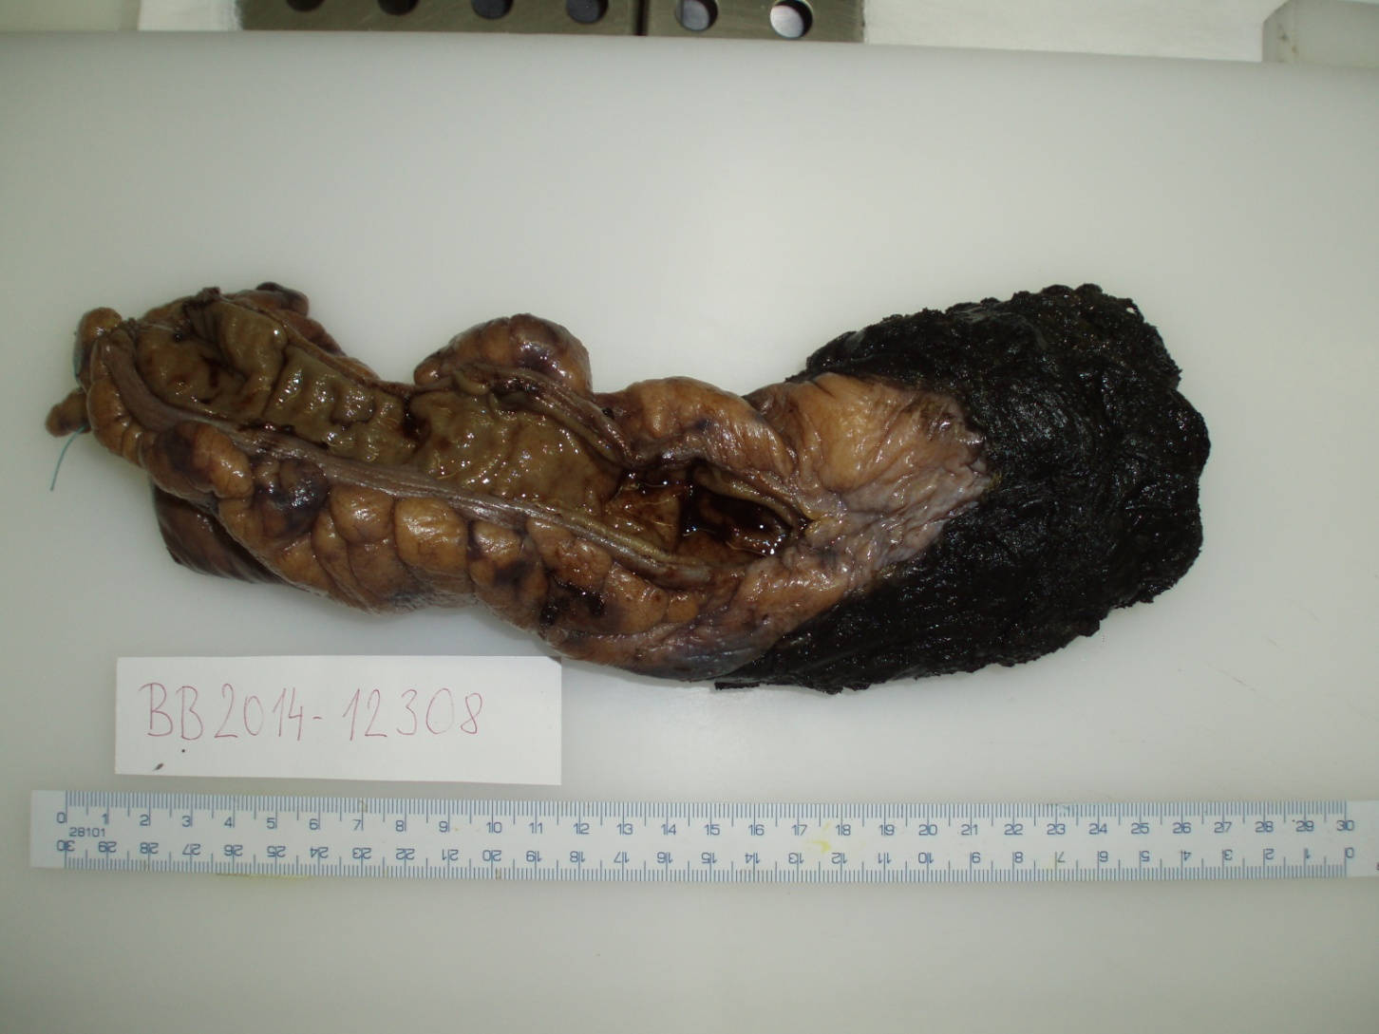
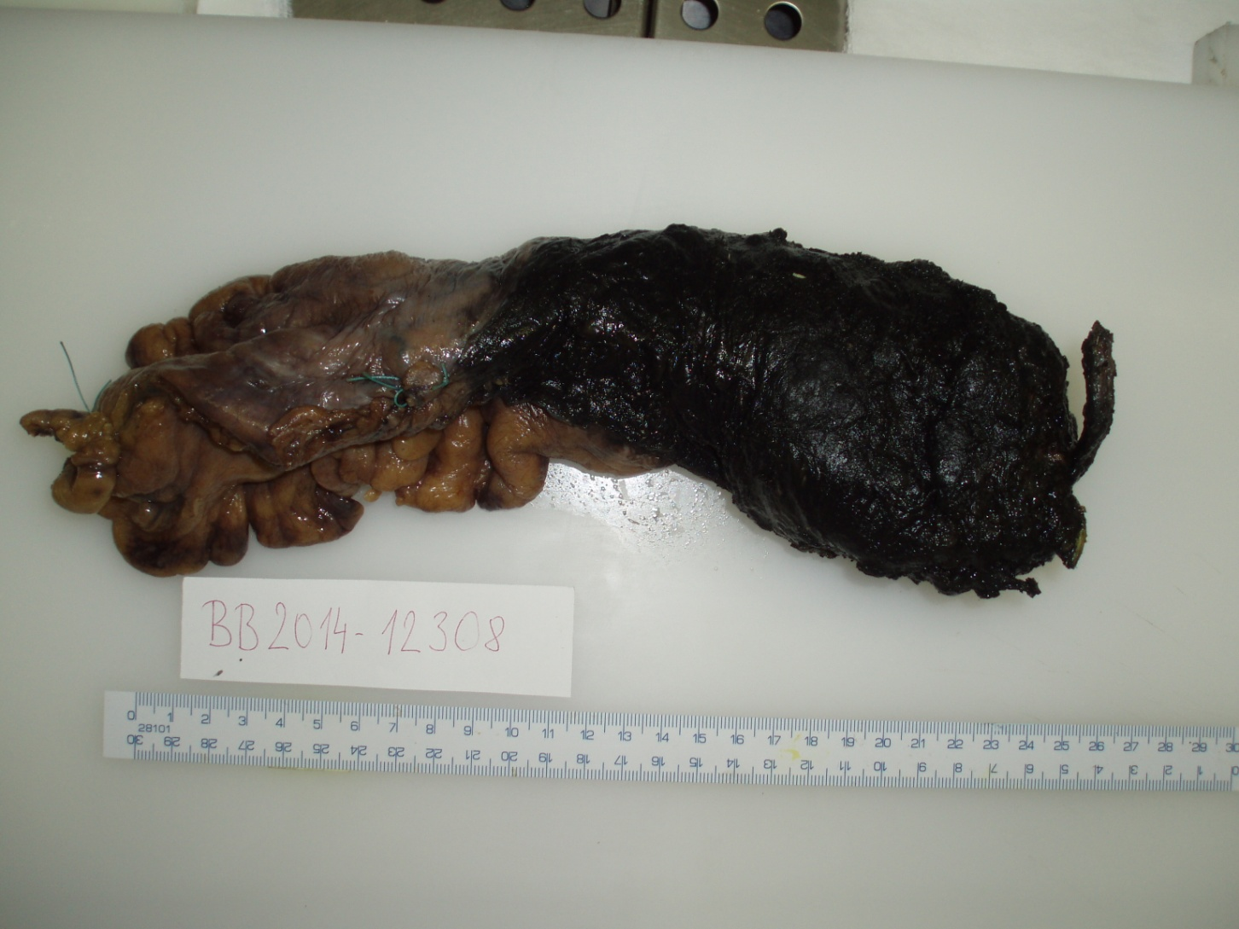
Makroskopické hodnocení resekátu
Totální mezorektální excize – resekce rekta
zorientování resekátu
posouzení hodnocení kvality mezorektální excize (celistvost povrchu, případné defekty,…)
nafocení ventrálně i dorzálně (celkové, detailně případné defekty)
identifikace tumoru – korelace s chirurgickým nálezem
fixace po dobu 48 hodin
Nativně
Ventrální pohled
Dorzální pohled
Po fixaci a označení neperitonealizovaných úseků tuší
Ventrální pohled
Dorzální pohled

Slide 10
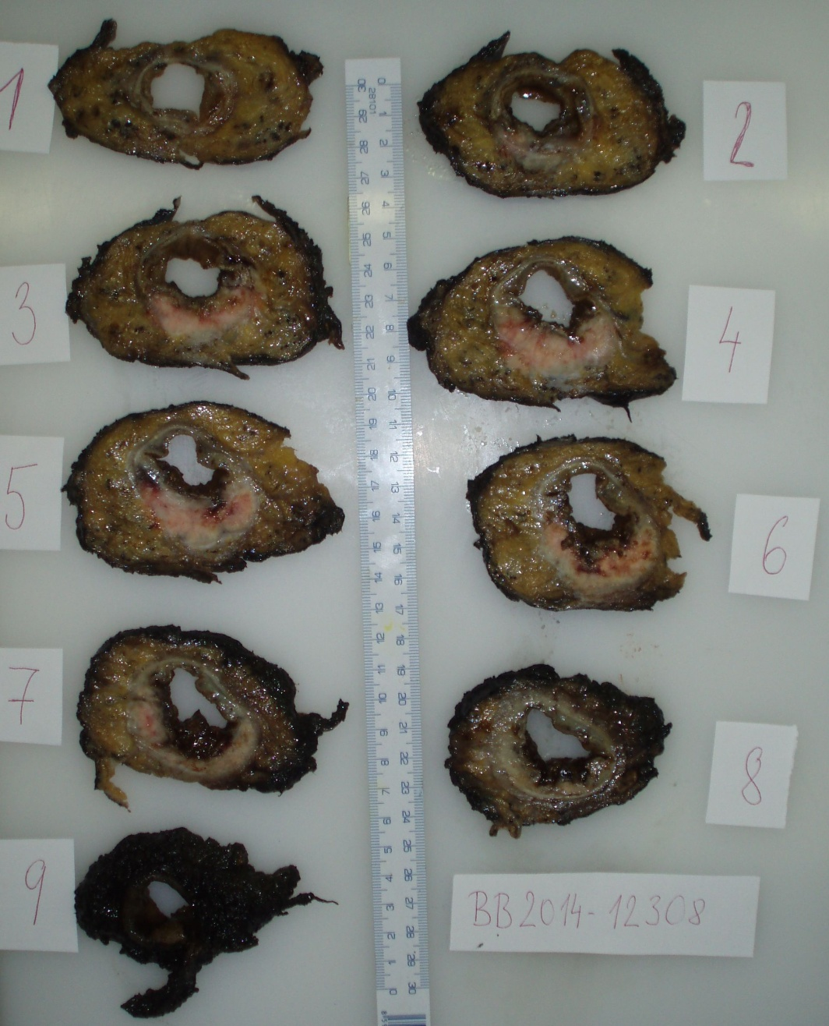
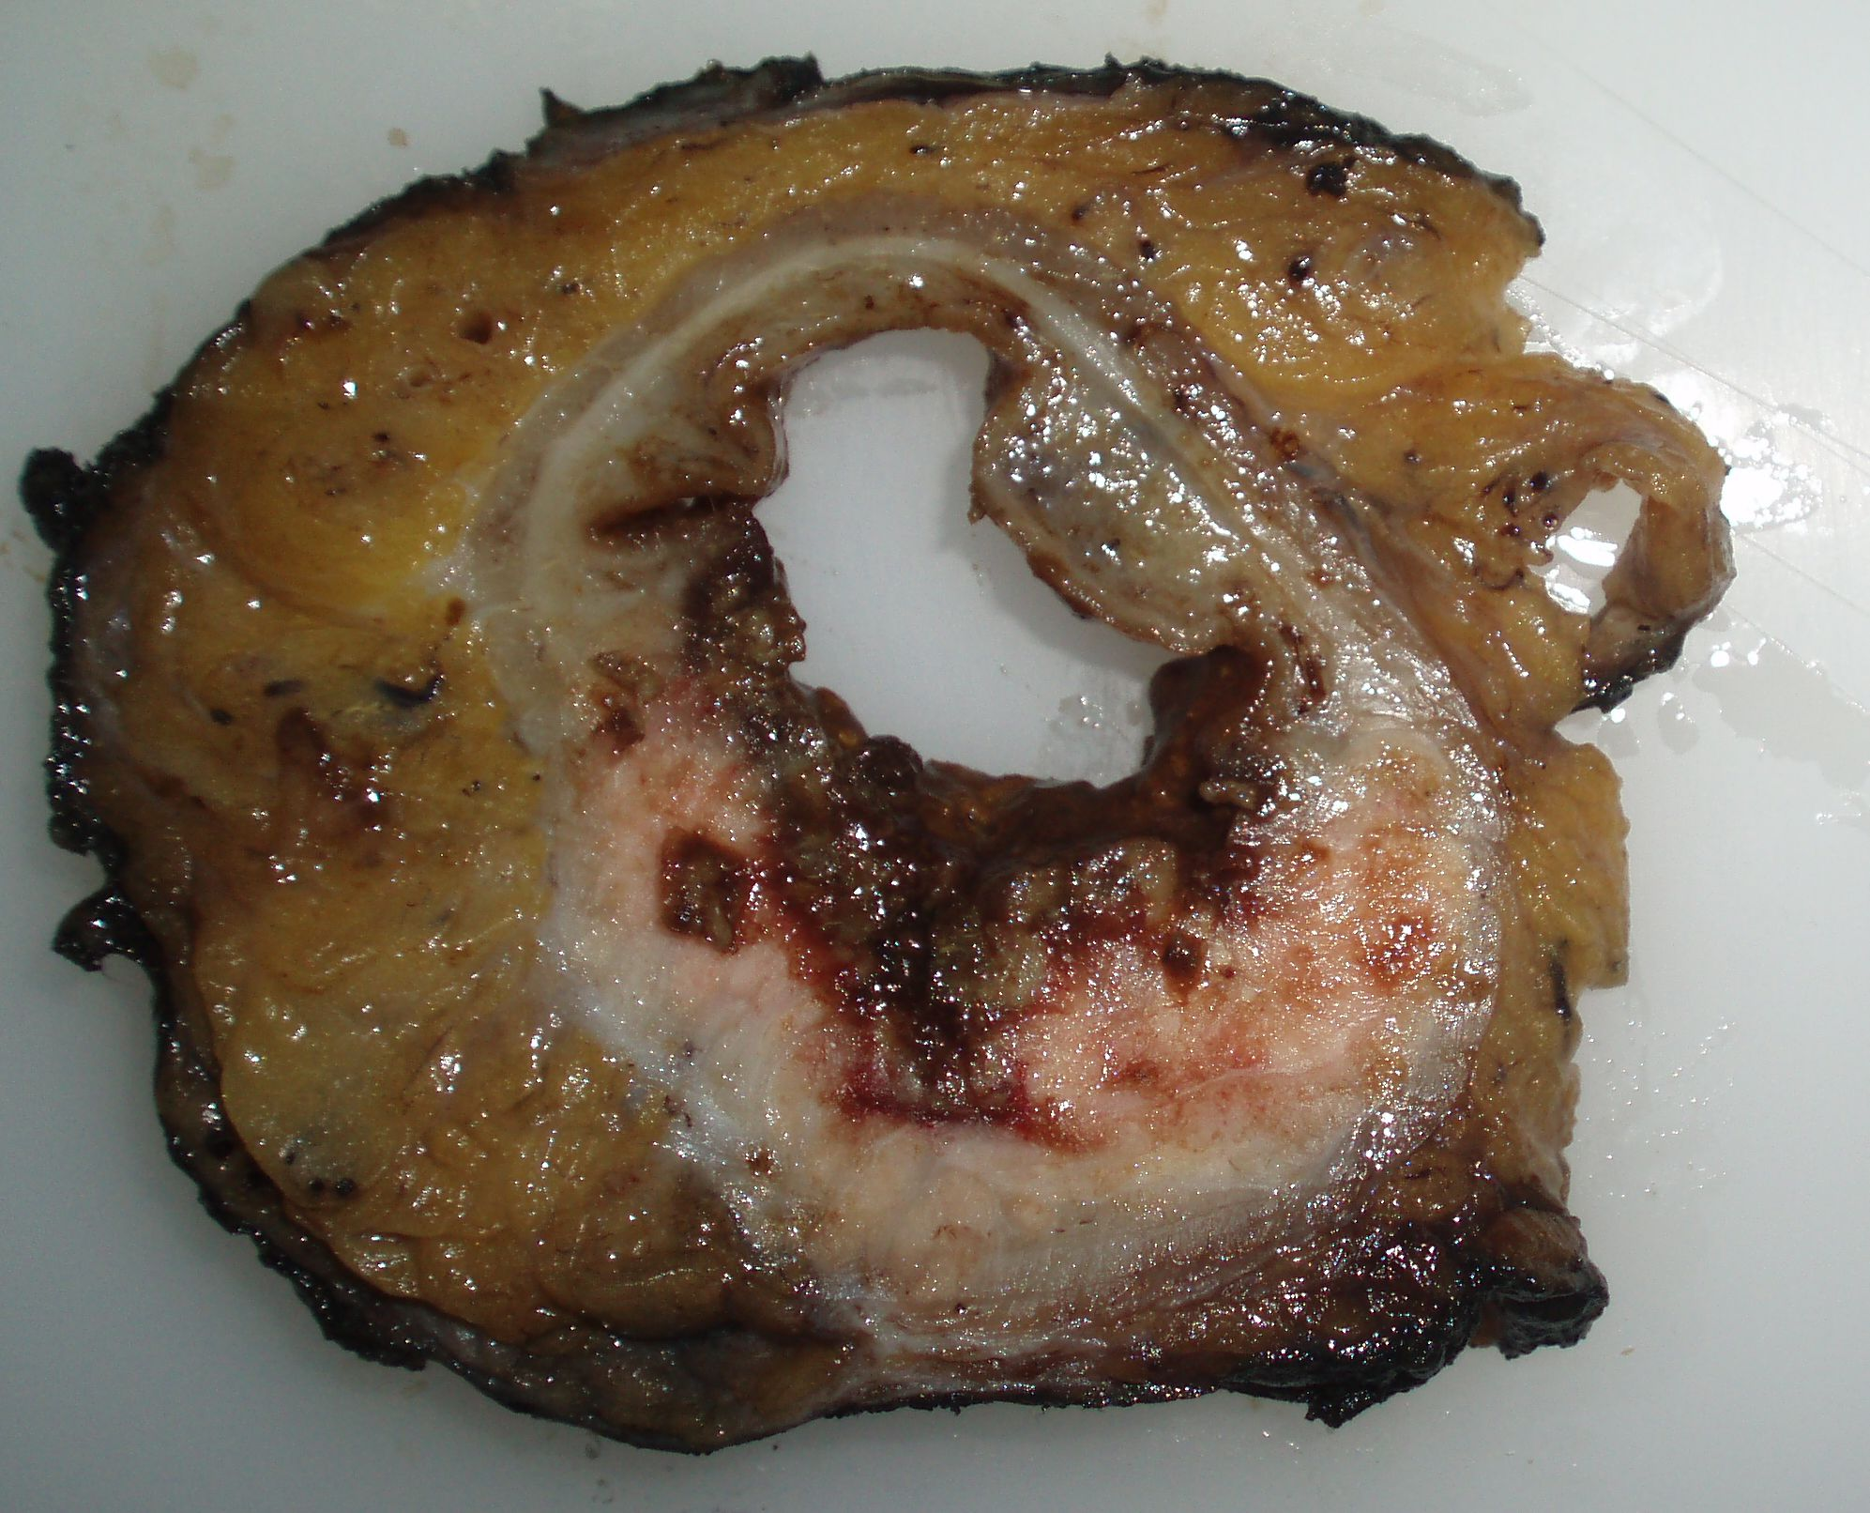
Zpracování fixovaného materiálu TME
zpracování pro histologické vyšetření
    resekční okraje
    střevní stěna mimo nádor
    střevní stěna s nádorem, včetně vztahu k cirkulárnímu resekčnímu okraji CRM)
    identifikace a zaznačení lymfatických uzlin či satelitních ložisek z blízkosti CRM
zorientování resekátu
označení cirkurální resekční linie (CRM) – neperitonealizované části resekátu
vytvoření lamel – CT řezy, tloušťka cca 5mm
nafocení lamel (celkově i jednotlivě)

Slide 11
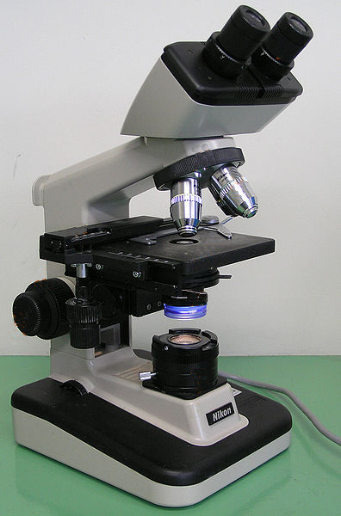
Metodické přístupy v patologii
Makroskopie
Světelná mikroskopie (přehledná a speciální barvení)
Enzymová histochemie
Imunohistochemie (IHC) a imunofluorescence
Elektronová mikroskopie
Molekulární patologie a genetika

Slide 12
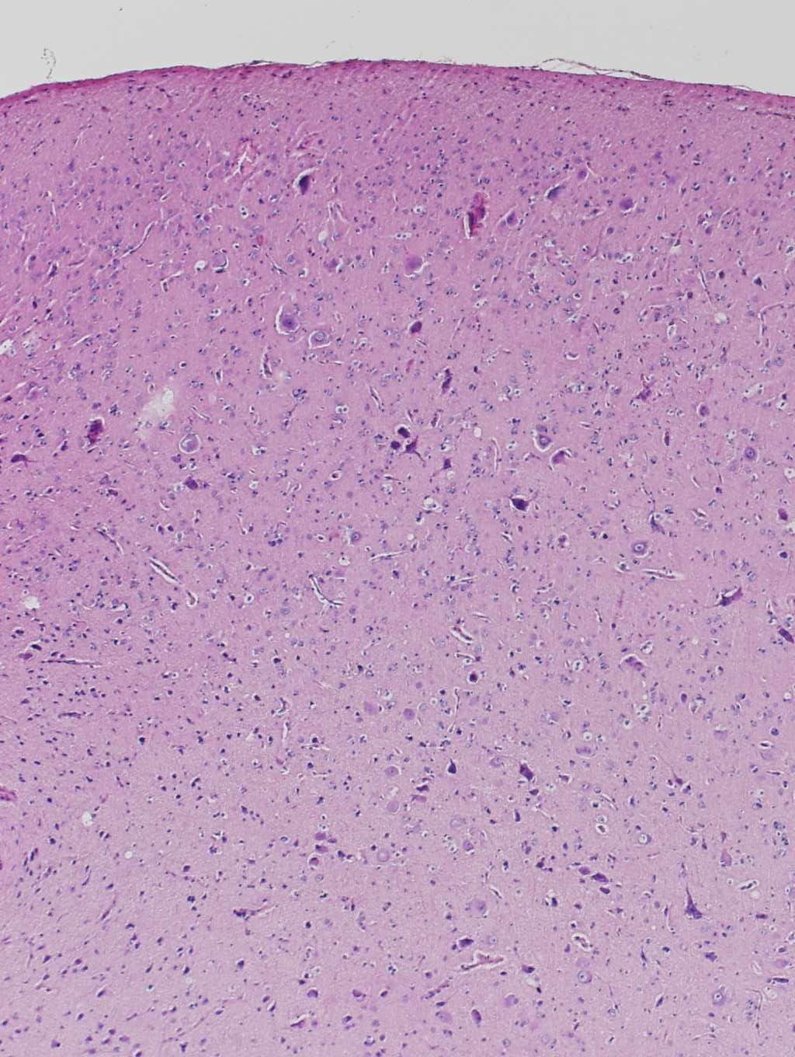
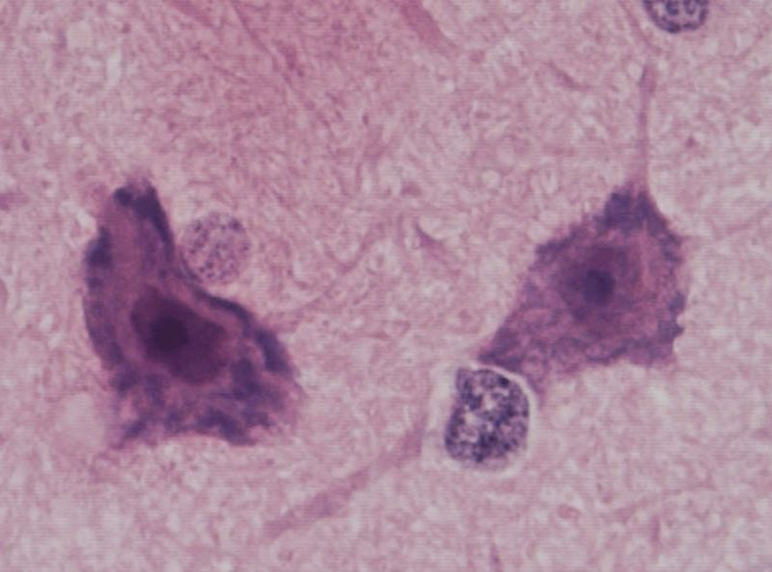
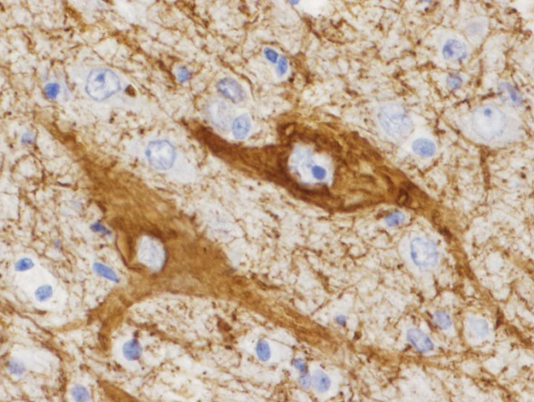
Př. Fokální kortikální dysplazie: histopatologické vyšetření molformovaného kortexu
Pozitivní (hnědá reakce) průkaz neurofilament v dysmorfních neuronech
NF-01
Přehledné barvení: hematoxylin-eosin
Imunohistochemie:
Detekce antigenů (proteinů) ve tkáňových řezech biopsií pomocí protilátek s vizualizací
vazby (Ag/Ig)

Slide 13
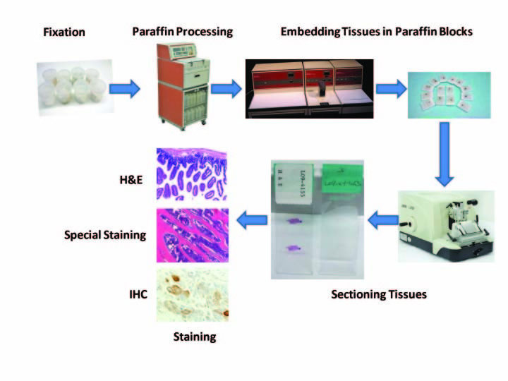
Konvenční zpracování tkání formol-parafinovou technikou (FFPE):
- Fixace formalínem (24 h)
Dostatečné množství fixační tekutiny!
Blokování/přikrojení tkání
Tkáňový processing
Zalití do parafinových bločků
Krájení na mikrotomu
Barvení
Přikrytí krycím sklíčkem
Preparát k hodnocení patologem

Slide 14
Biopsie zpracované nativně, nefixované, „na zmrzlo“
Peroperační biopsie
Pro rychlé kryostatové vyšetření během operace, do 20 minut výsledek rozhodující pro další postup/rozsah operace (např. vyšetření resekčních linií, charakteru léze (benigní vs maligní, nádor vs nenádorová léze,…)
Biopsie pro enzymovou histochemii (např. dg. deficitů disacharidáz)
Biopsie pro imunofluorescenční vyšetření
Svalové biopsie
+ vyšetření ultrastrukturální/elektronmikroskopické
(fixace glutaraldehydem; v dg. glomerulopatii, nervosvalových onemocnění,
v dermatopatologii)

Slide 15
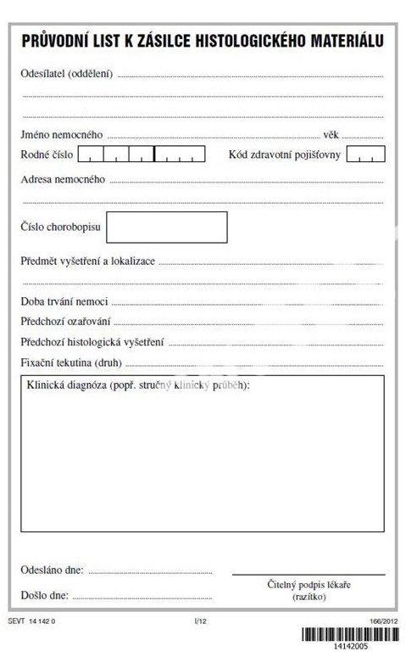
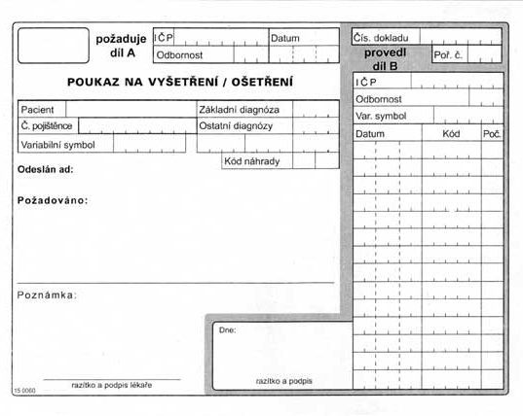
JMÉNO, RČ
KLINICKÁ DG.
PŘEDMĚT VYŠETŘENÍ, LOKALIZACE
DOBA TRVÁNÍ
FIXAČNÍ TEKUTINA
BLIŽSÍ KLINICKÉ INFO
  vzhled léze, dynamika růstu, další choroby pacienta, klinická dif. dg.

Slide 16
Cytologie
jednotlivé bb. rozetřené na podložním skle
ztráta kontinuity tkáně
(většinou nelze posoudit architektoniku léze ⇒ dg. méně přesná, někdy jen orientační; negativní cytologie neznamená absenci malignity!!!)
většinou jako
prebioptické vyšetření

Slide 17
Typy cytologických vyšetření
Exfoliativní cytologie
(stěr, otisky)
FNAC
(aspirace)
Tělní tekutiny
(punkce, laváž)
SLIZNIČNÍ POVRCHY
čípek
GIT (jícen, žlučovody)
bronchy
…kůže…
Z ČÁSTEČNĚ CYSTICKÝCH LÉZÍ
ŠŽ
mamma
LU
cysty…
VOLNÁ TEKUTINA
peritoneum, pleura, perikard
likvor
klouby
moč
BAL
…sputum…

Slide 18
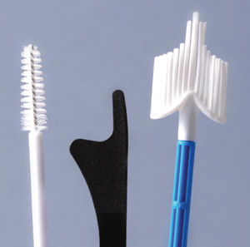
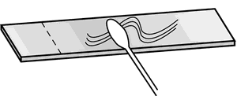
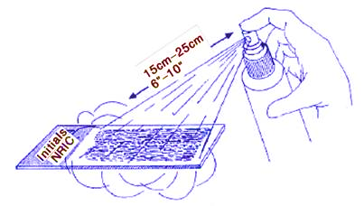
EXFOLIATIVNÍ CYTOLOGIE
bb. jsou odloupnuty /seškrábnuty / setřeny z epiteliálního povrchu
materiál natřen na označené podložní sklíčko
nátěr fixován 95% alkoholem nebo zaschnutím na vzduchu

Slide 19
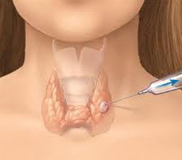
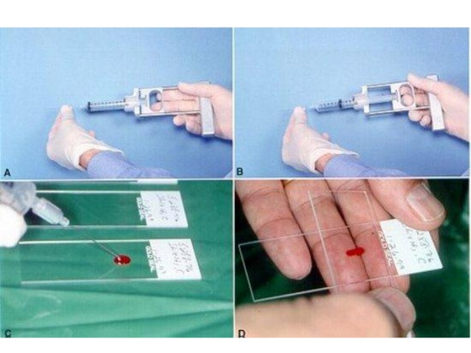
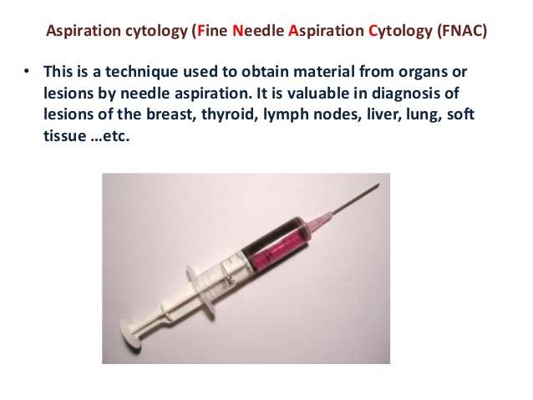
Fine Needle Aspiration Cytology
bb. jsou aspirovány tenkou jehlou (pod zrakovou / UZV kontrolou)
kapka na podložní sklíčko→ dalším podložním sklíčkem kapka rozetřena (kolik kapek, tolik nátěrů)
nátěr fixován 95% alkoholem nebo zaschnutím na vzduchu (dle zvyklostí: např. ½ skel alkoholem, ½ na vzduchu)

Slide 20

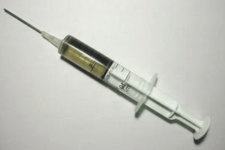
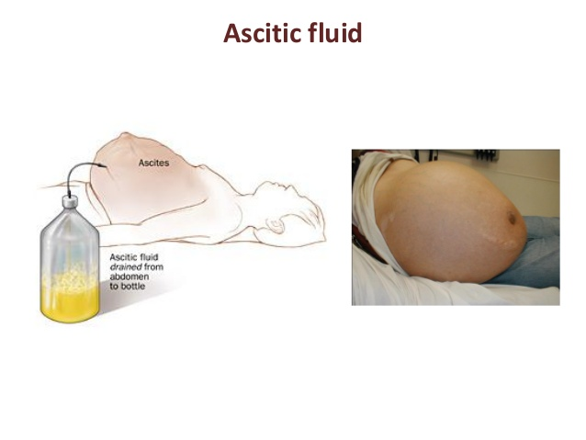
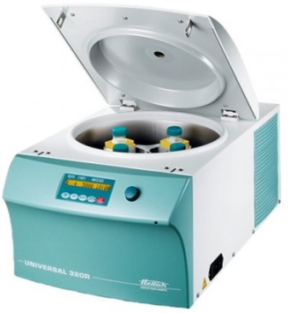
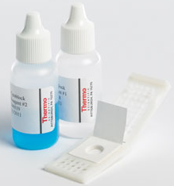
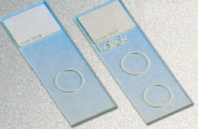
Punkce / laváž tělních tekutin
tekutina je punktována/ drénována
centrifuga (cytospin)
sediment je nanesen na podložní skla („terčík“)
sediment je vložen do kazetky → cytoblok (parafínu ... řezy ... HE + lze i IHC)

Slide 21


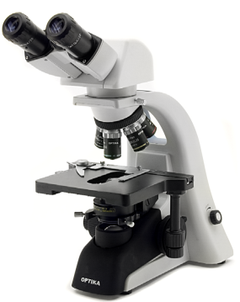



odběr cytologického materiálu
  nátěry na podložní skla
  (+ fixace)
  tekutý materiál (stříkačky, zkumavky, sputovky…)
v laboratoři:
  zhotovení cytobloku, nátěrů po centrifugaci
  barvení
  montování pod krycí sklíčko/fólii
vyhodnocení nálezu cytologem-patologem

Slide 22
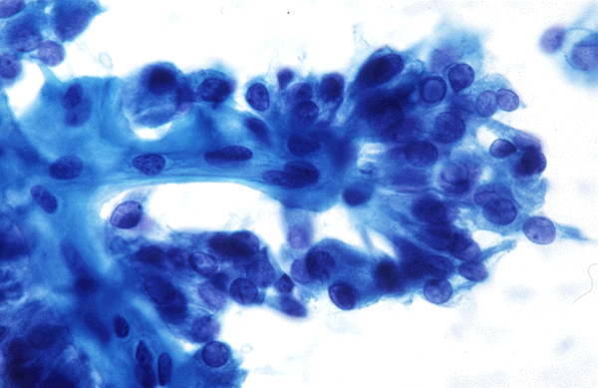
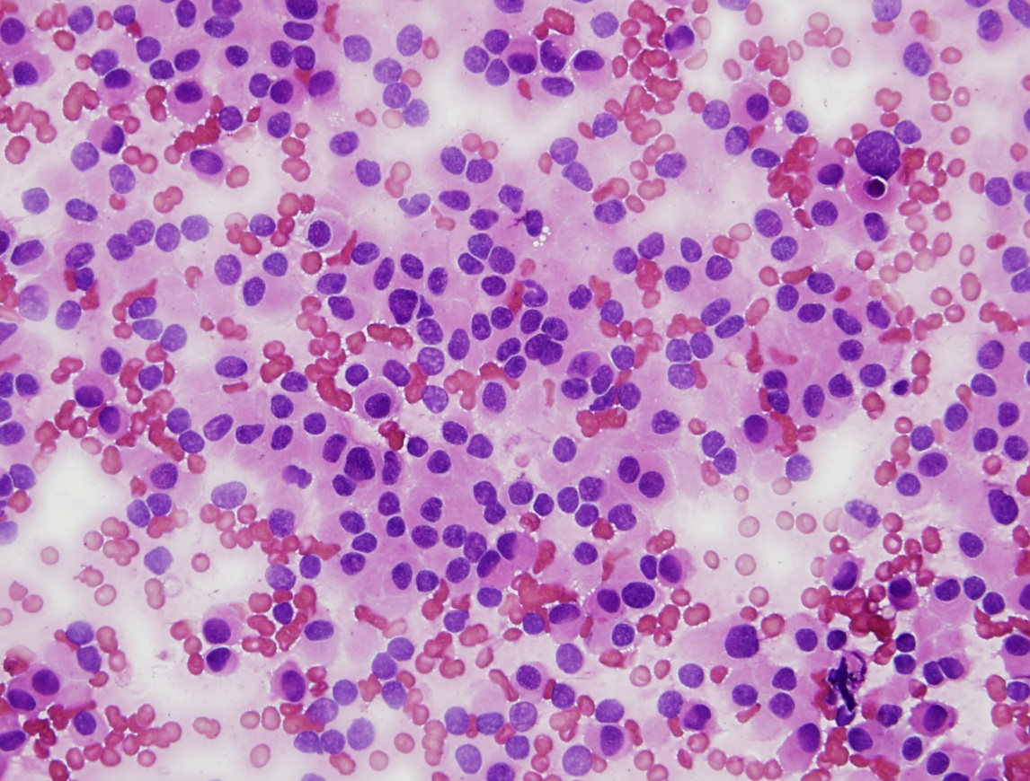
papilární CA štítné žlázy
Neuroendokrinní tumor pankreatu

Slide 23
Imunohistochemická (IHC) a imunofluorescenční vyšetření (IMF)
histologická metody, při níž se ve vyšetřovaném vzorku tkáně prokazuje přítomnost určitých antigenů pomocí specifických protilátek s navázanými chemickými sloučeninami (např. enzymem (enzymatická reakce se substrátem výsledné barevné reakce) či fluorochromem), které umožňují jejich průkaz (= průkaz vazby Ag/ Ig)
Význam imunohistochemie:
Diagnostický
(př. při typizaci nádorových onemocnění na základě imunofenotypu – exprese sledovaných markerů, typizace jednotlivých nádorových typů, diagnostika lymfomů)
Prognostický
(predikce prognózy, př. lepší prognóza karcinomů mammy s pozitivní expresí steroidních receptorů (ER, PR)
Prediktivní
(predikce odpovědi na terapii, př. vyšetření exprese steroidních receptorů u karcinomu mammy v
predikci odpovědi na hormonální terapii)

Slide 24
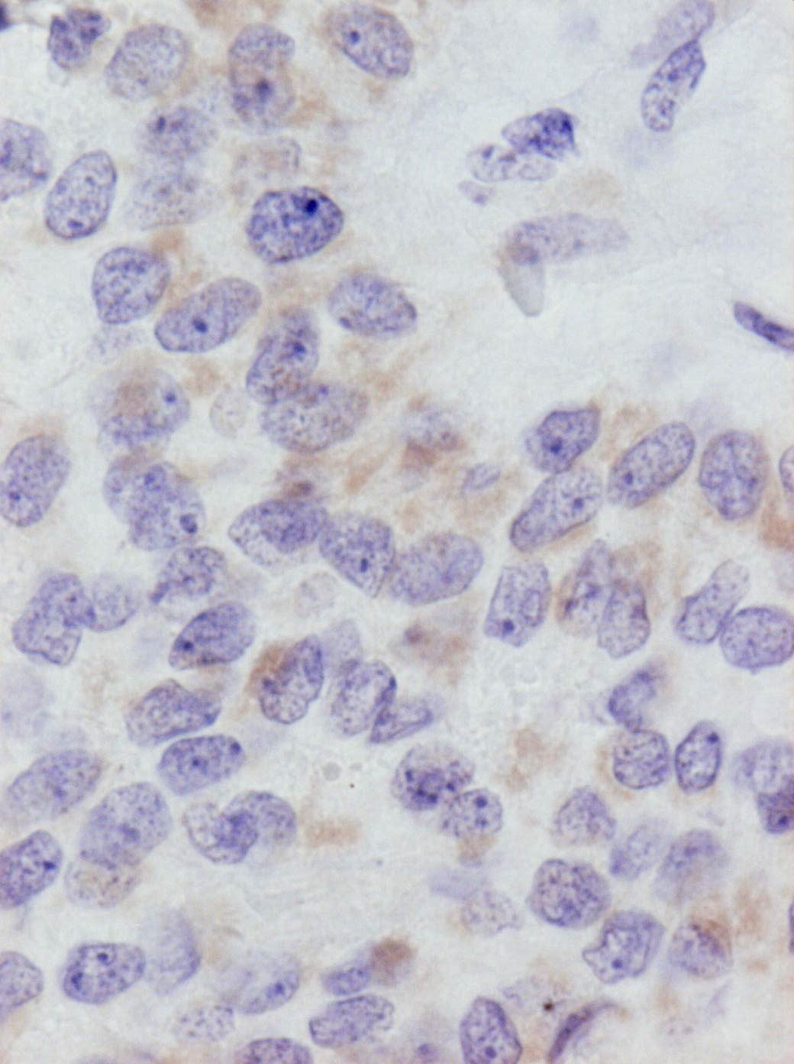
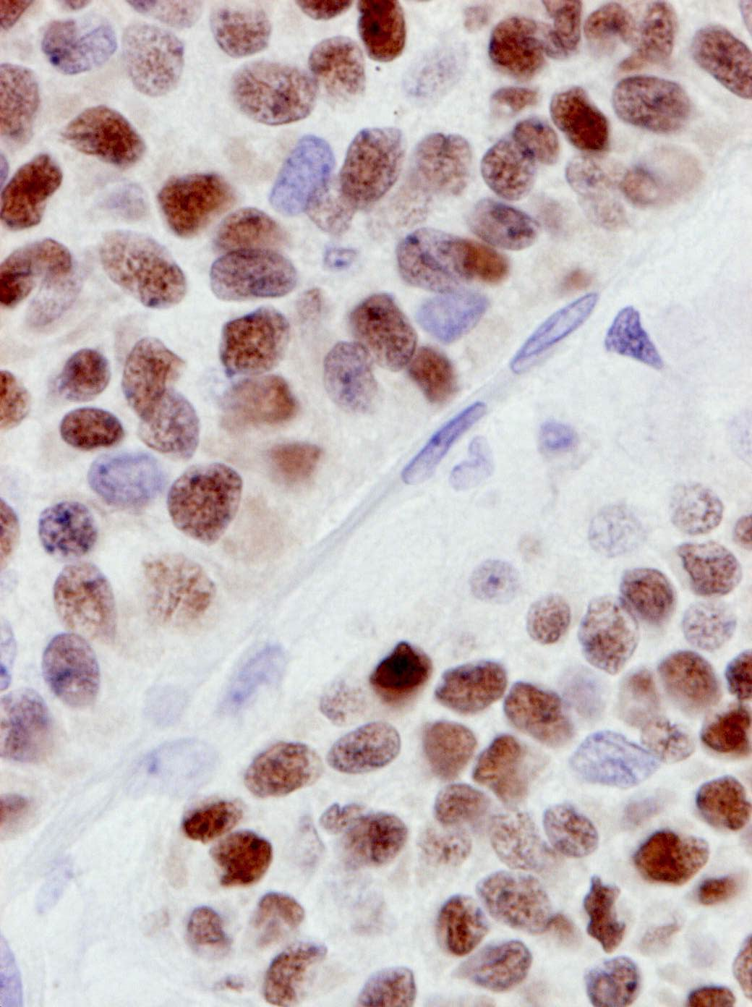
př. IHC: Exprese steroidních receptorů
negativní
pozitivní

Slide 25
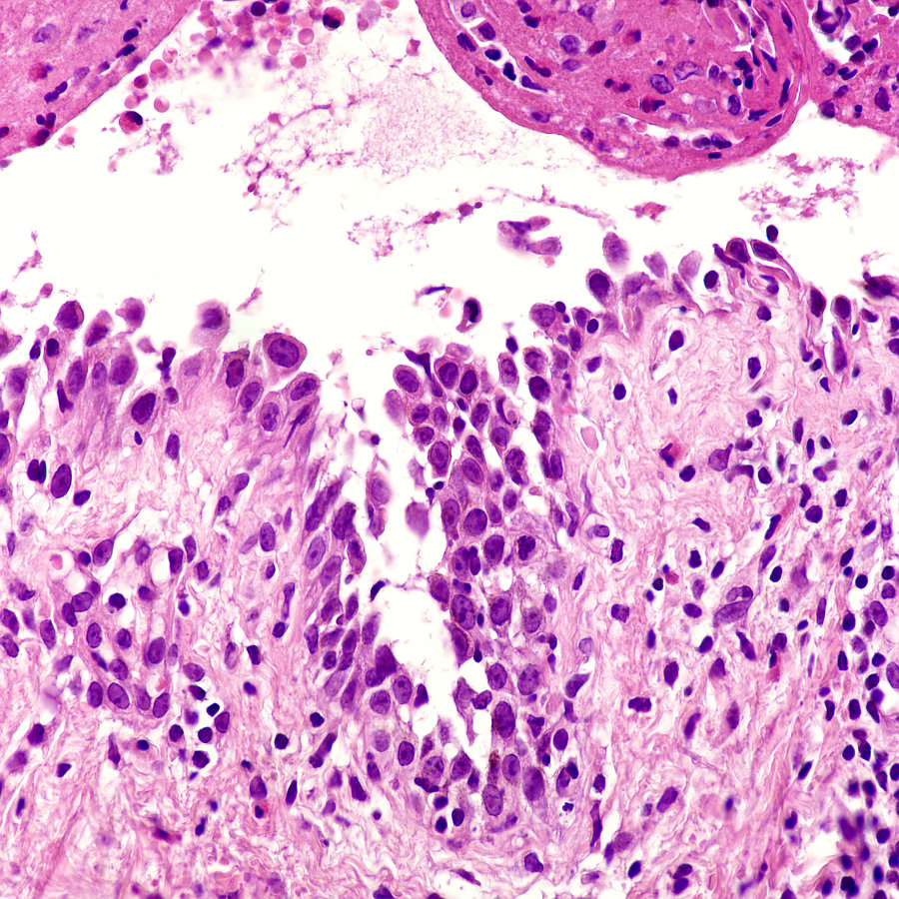
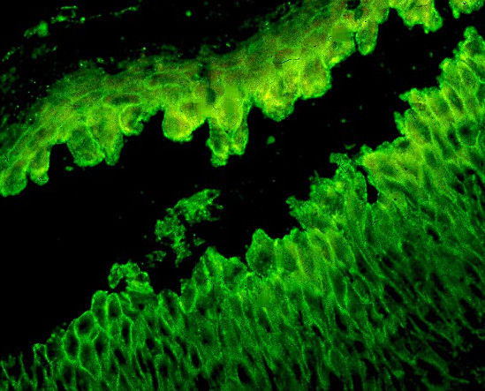
př. IMF: Pemphigus vulgaris
Suprabazálně akantolýza, akantolytický puchýř
IgG imunopositivita mezi keratinocyty

Slide 26
Molekulárně genetické metody
In situ hybridizace (detekce amplifikací, delecí, translokací,…)
PCR metodiky, sekvenace
Význam: diagnostický, prediktivní a prognostický
U řady nádorových typů molekulární klasifikace, molekulárně genetická vyšetření povinnou součástí diagnostického protokolu (např. tzv. integrovaná diagnostika gliomů, kolorektální karcinom (CRC),….).
Morfologická diagnóza – typizace nádoru je pouze jednou složkou diagnózy.

Slide 27
WHO klasifikace gliomů 2016
Nový diagnostický přístup → Integrovaná diagnóza:
kombinace histologických znaků a molekulárních informací (fenotyp + genotyp)
Histopatologická diagnóza/histopatologický typing tumoru
astrocytární, oligodendrogliální, oligoastrocytární, glioneuronální
histopatologické vyšetřovací metody (přehledná a speciální barvení, histochemie, imunohistochemie)
Histopatologický grading (WHO grade)
hodnocení stupně malignity
Molekulární informace
→ detailnější klasifikace zejména gliomů a embryonálních nádorů CNS

Slide 28
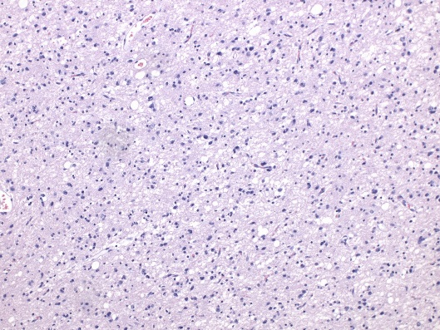
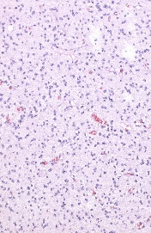
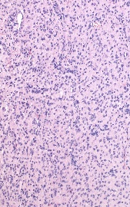
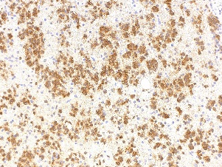
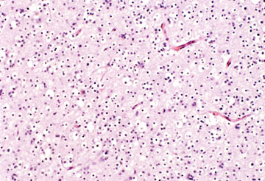
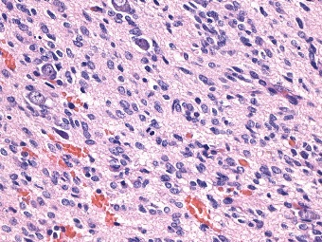
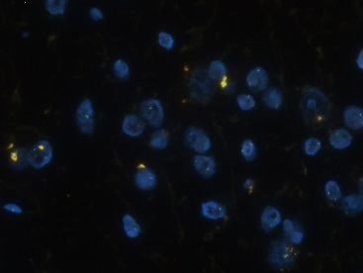
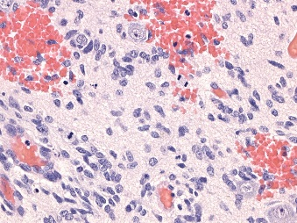
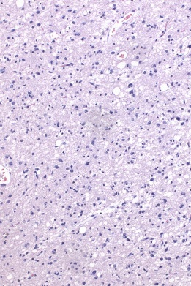
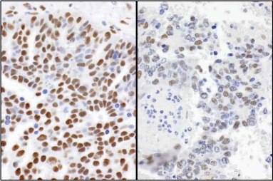
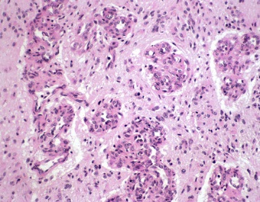
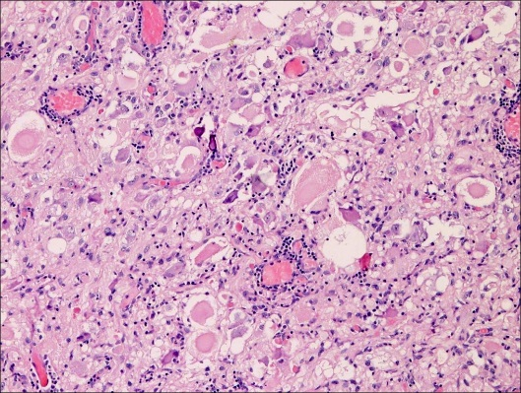


Fenotypizace gliových tumorů
Grading gliových tumorů
Genotyp gliových tumorů
Mutace IDH1, IDH2
Astrocytární
Buněčnost
Cytonukleární atypie
Oligodendrogliální
Mitózy
Kodelece 1p/19q
Oligoastrocytární
Mikrovaskulární proliferáty
Mutace ATRX
Glioneuronální
Nekrózy
Mutace H3K27M

Slide 29
Integrovaná diagnóza…proč?
Nádory podobné morfologie zahrnují heterogenní jednotky se zcela odlišnou molekulární patogenezou, biologickým chováním, reakcí na terapii i prognózou
Snížení interobserver i intraobserver variability, zvýšení reprodukovatelnosti
Zlepšení predikce prognózy a odpovědi na terapii
Informace pro individualizovanou terapii
Nalezení vhodných cílů pro cílenou léčbu na základě studia homogenních skupin dobře definovaných nádorů

Slide 30

př. V praxi využívané molekulární biomarkery CRC
RAS mutační analýza
Prediktivní a prognostický význam
KRAS a NRAS kodony 12,13 exonu 2; 59,60 a 61 exonu 3; 117 a 146 exonu 4
BRAF mutační analýza
Prognostická stratifikace
(Prediktivní význam)
MMR status
IHC (MLH1, MSH2, MSH6, PMS2)
Vyšetření mikrosatelitové nestability 5 mononukleotidových a 3 dinukleotidových repeticí
Mutace v kódujících oblastech MMR genů
Metylace promotorů MMR genů

Slide 31
Studium patologie
Obecná patologie
Studium mechanismů a charakteristik hlavních typů patologických procesů (záněty, nádory, regresivní změny,….)
Systémová patologie
Studium specifických nemocí jednotlivých orgánových systémů (GIT, respirační trakt, kardiovaskulární systém,..)
Orální patologie

Slide 32


Doporučená literatura
učebnice orální patologie není nutná
příprava z přednášek
+ povinně materiály z přednášek z patologie a orální patologie
+ prezentace z praktických cvičení

Slide 33

Nová učebnice patologie
Třísvazková učebnice patologie pro studenty medicínských oborů.
Učebnice je rozdělena do tří svazků (prodejná je pouze jako celek).
Součástí každé knihy je heslo pro přístup do online galerie.
Doplňková literatura pro studenty ZL

Slide 34
Kontakty na vyučující:
Patologie:
prof. MUDr. Markéta Hermanová, Ph.D. marketa.hermanova@fnusa.cz
prim. MUDr. Iva Zambo, Ph.D. iva.zambo@fnusa.cz
MUDr. Sylva Hotárková sylva.hotarkova@fnusa.cz
MUDr. Lukáš Velecký lukas.velecky@fnusa.cz
MUDr. Zuzana Paličková zuzana.palickova@fnusa.cz
MUDr. Dušan Zoufalý dusan.zoufaly@fnusa.cz
Orální patologie:
prof. MUDr. Markéta Hermanová, Ph.D. marketa.hermanova@fnusa.cz
MUDr. Víta Žampachová vita.zampachova@fnusa.cz
MUDr. Tetiana Shatokhina tetiana.shatokhina@fnusa.cz

Slide 35
Děkuji za pozornost….

